Slide 1
Drzewa decyzyjne
Kamil Michalak

Slide 2
Czym są drzewa decyzyjne?
Decyzja/klasyfikacja na podstawie atrybutów.
Testy/pytania w węzłach, odpowiedzi w liściach
Jak dotrzeć na uczelnię?
>= 20 minut do zajęć?
NIE
TAK
autobus
Pada?
NIE
TAK
pieszo
autobus

Slide 3
Przykład (AI: A Modern Approach)
Czy zaczekać na stolik w restauracji?
Alternate: czy jest inna restauracja w pobliżu.
Bar : czy restauracja ma bar, w którym można zaczekać.
Fri/Sat: czy jest piątek lub sobota.
Hungry: czy jesteśmy bardzo głodni.
Patrons: ile osób jest w restauracji (None/Some/Full).
Price: przedział cenowy ($, $$, $$$).
Raining: czy pada.
Reservation: czy mamy rezerwację.
Type: rodzaj restauracji (French/Italian/Thai/burger).
WaitEstimate: czas oczekiwania oszacowany przez właściciela (0–10 minut, 10–30, 30–60, lub >60)

Slide 4
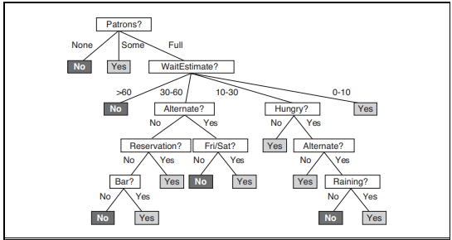
Przykład (AI: A Modern Approach)

Slide 5
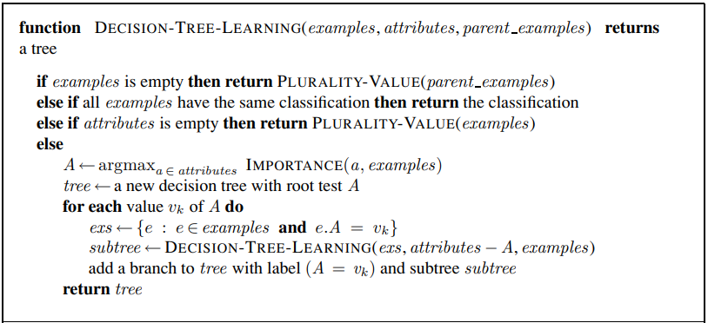
Utworzenie drzewa decyzyjnego

Slide 6
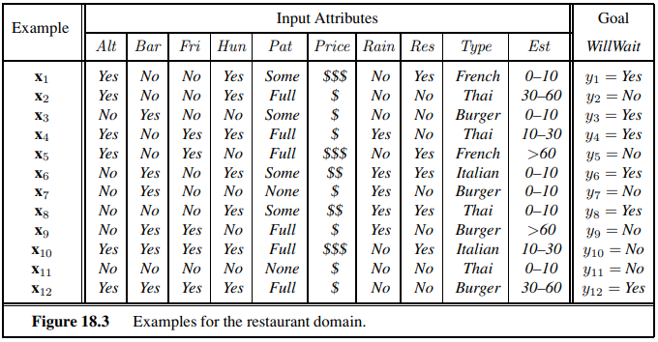
Zbiór danych

Slide 7
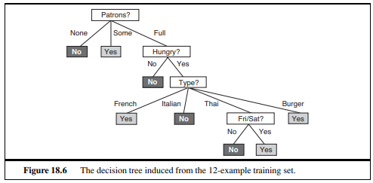
Wynikowe drzewo

Slide 8
Wybór cechy do testowania
Sposób 1: maksymalizowanie spadku entropii
Entropia – niepewność wystąpienia danego zdarzenia w danej chwili, jeśli zdarzenie jest pewne to entropia wynosi 0.
Wzór na entropię zmiennej losowej V o zbiorze wartości {v1, …, vn}

Slide 9
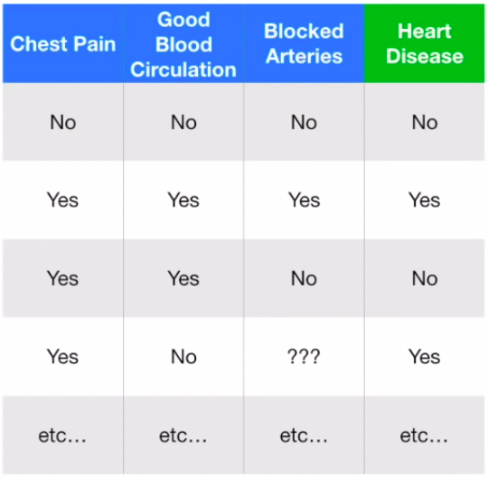
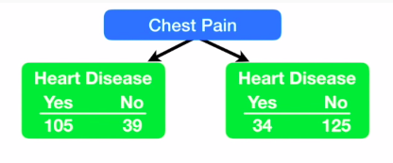
Wybór cechy do testowania
Sposób 2: „Gini impurity”

Slide 10
Wybór cechy do testowania
Sposób 2: „Gini impurity”
G(L) = 1 – P(„Yes”)^{2 _} P(„No”)² = 0.395
G(R) = 0.336
G(„Chest Pain”) = średnia ważona z L i R
Wybieramy cechę z najmniejszą wartością G

Slide 11
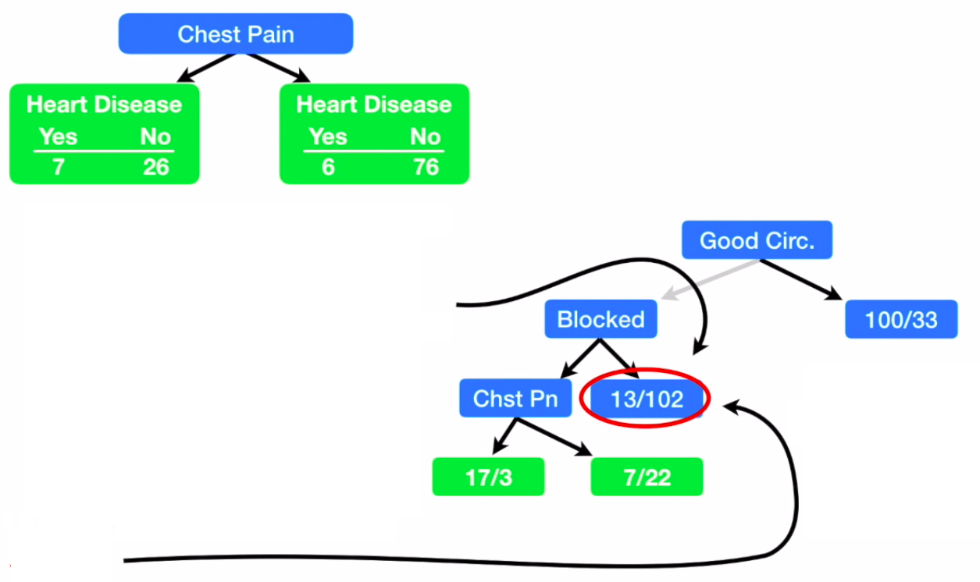
G(„Chest Pain”) = 0.29
Zostaje liściem
G(węzeł) = 0.2

Slide 12
Zastosowania drzew decyzyjnych
Medycyna – diagnozowanie pacjentów na podstawie reguł znalezionych w bazie danych
Ocena inwestycji
Udzielanie kredytów

Slide 13
Problem
„overfitting” - drzewo działa dobrze dla zbioru uczącego, ale nie dla dowolnych danych

Slide 14
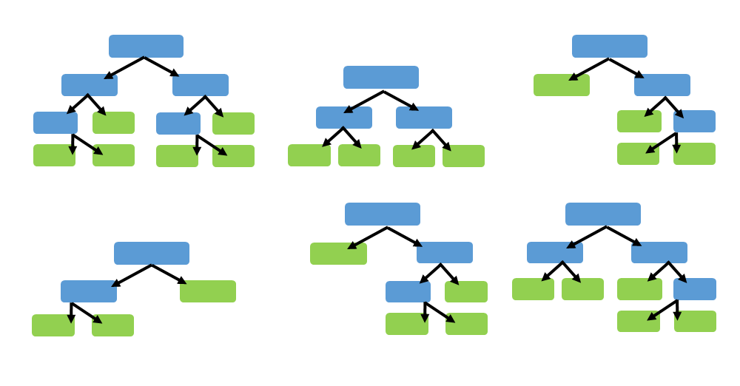
Las losowy (Random forest)

Slide 15
Las losowy (Random forest)
Tworzymy n drzew
Dokonujemy klasyfikacji obiektu na każdym drzewie
Ostateczna klasyfikacja – taka jak na większości drzew.

Slide 16
Tworzenie lasu losowego
Krok 1: Tworzymy „bootstrapped dataset”
Dla oryginalnego k-elementowego zbioru danych losujemy k-elementów z powtórzeniami.
Krok 2: Tworzymy n drzew decyzyjnych.
W każdym kroku tworzenia drzewa wybieramy najlepszą cechę jedynie z podzbioru wszystkich cech.

Slide 17
Testowanie lasu losowego
Bierzemy dane, które nie znalazły się w „bootstrapped dataset” („out-of-bag”)
Dla każdego rekordu sprawdzamy czy jest dobrze klasyfikowany przez las
Miarą skuteczności lasu jest % poprawnie sklasyfikowanych danych „out-of-bag”.

Slide 18
Testowanie lasu losowego
Teraz możemy sprawdzić jak liczne podzbiory cech przy generowaniu lasu dają najlepszą skuteczność.
Zwykle ~

Slide 19
Dziękuję za uwagę

